Slide 1

值不值？水不水？牛津大学暑期项目大揭秘！
20 ATS 陈韵晴

Slide 2
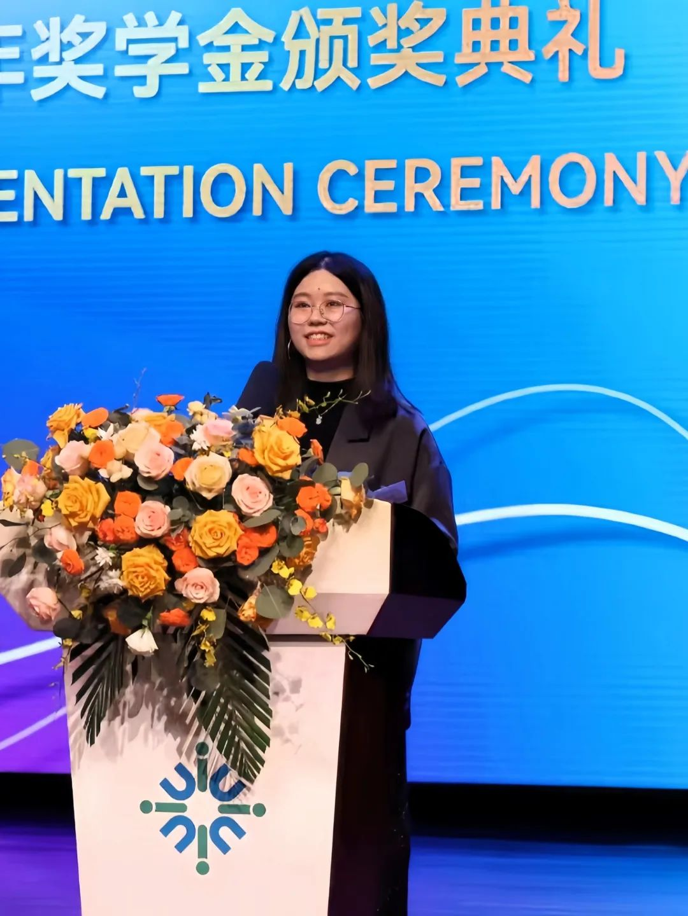

关于我
20级 ATS 陈韵晴 Lisa
ATS的忠实粉丝
相关成就：
2021-2022年度国家奖学金 2021-2022年度院长推荐奖学金
2021-2022年度冯燊均国情国学奖学金
2020-2021年度一等奖学金
2020珠海籍新生专项奖学金
斩获CATTI三笔、全国商务外语翻译（BETT）初级笔译证书、国际人才英语考试（中级）证书、专四（优秀）、牛津大学暑期项目最佳小组项目奖……

Slide 3
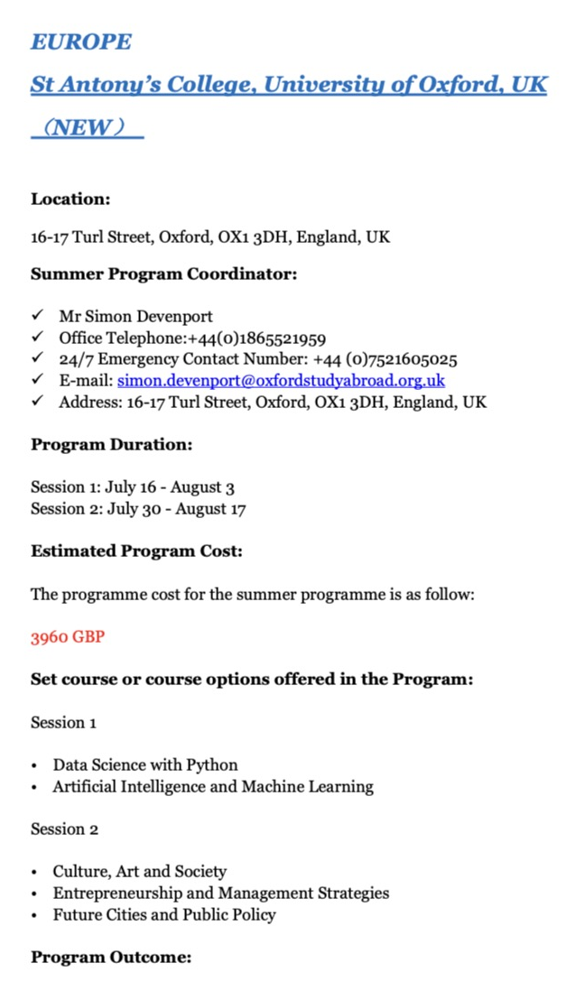
牛津暑期项目

Slide 4
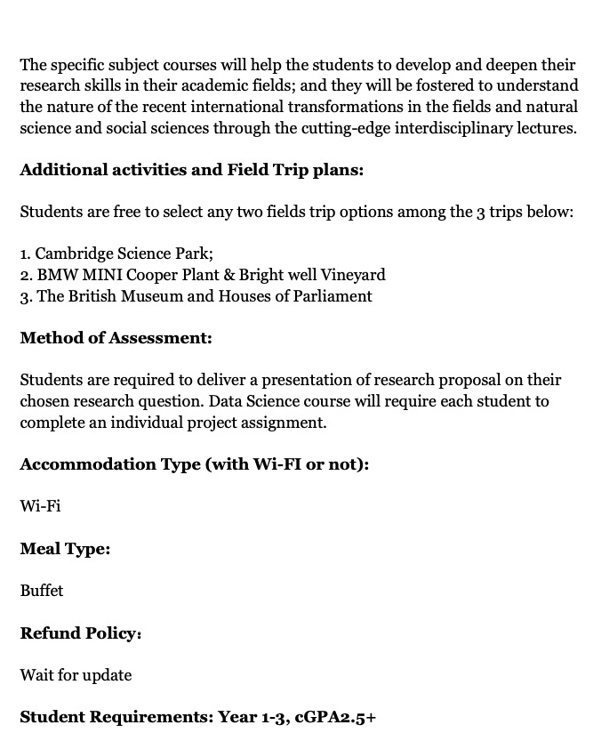
牛津暑期项目

Slide 5

我为什么选择牛津暑期项目？
01
“牛”の诱惑——名校光环
对项目（Culture, Art, and Society) 本身的学习热情及其与本人未来研究生规划的契合度
02
03
对了解英国生活方式的需要
04
时间合适，实习、留学两不耽误
Notes:
对牛津大学这个title的向往、对在牛津大学学习体验的好奇，希望通过完成这个暑期项目丰富自己的简历
刚好在大三一学年学了很多关于人类学、文化与交流类的课程很感兴趣，加之申研的方向刚好和这方面挂钩，就想去汲取更多相关知识。关于项目的具体课程内容我后面也会讲到
因为申请的院校全部都在英国，想借此顺便适应一下在英国的生活方式。另外项目结束后的一个小旅游也能帮助我了解英国各城市的风土人情
我报名的session在七月底，意味着我还有六月中到七月一个多月的时间可以实习。在知道这一点后我就毫不犹豫地报名了，不仅可以高效利用时间丰富简历，还可以让暑假生活丰富多彩，一举两得的事谁不想做呢？所以今年暑假我是先去唐能翻译公司实习了一个多月，28号结束实习，29号就飞英国，最大程度地利用好了时间。

Slide 6
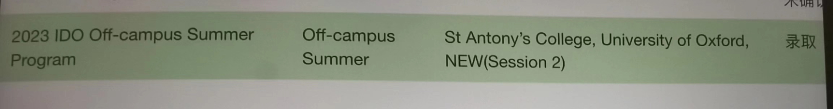
时间线
2月中旬：牛津项目线上讲座
2月底-3月初：线上报名、给IDO提供审核材料（包括成绩单、在读证明等）
3月初：出录取结果
ADD TITLE
03

Slide 7
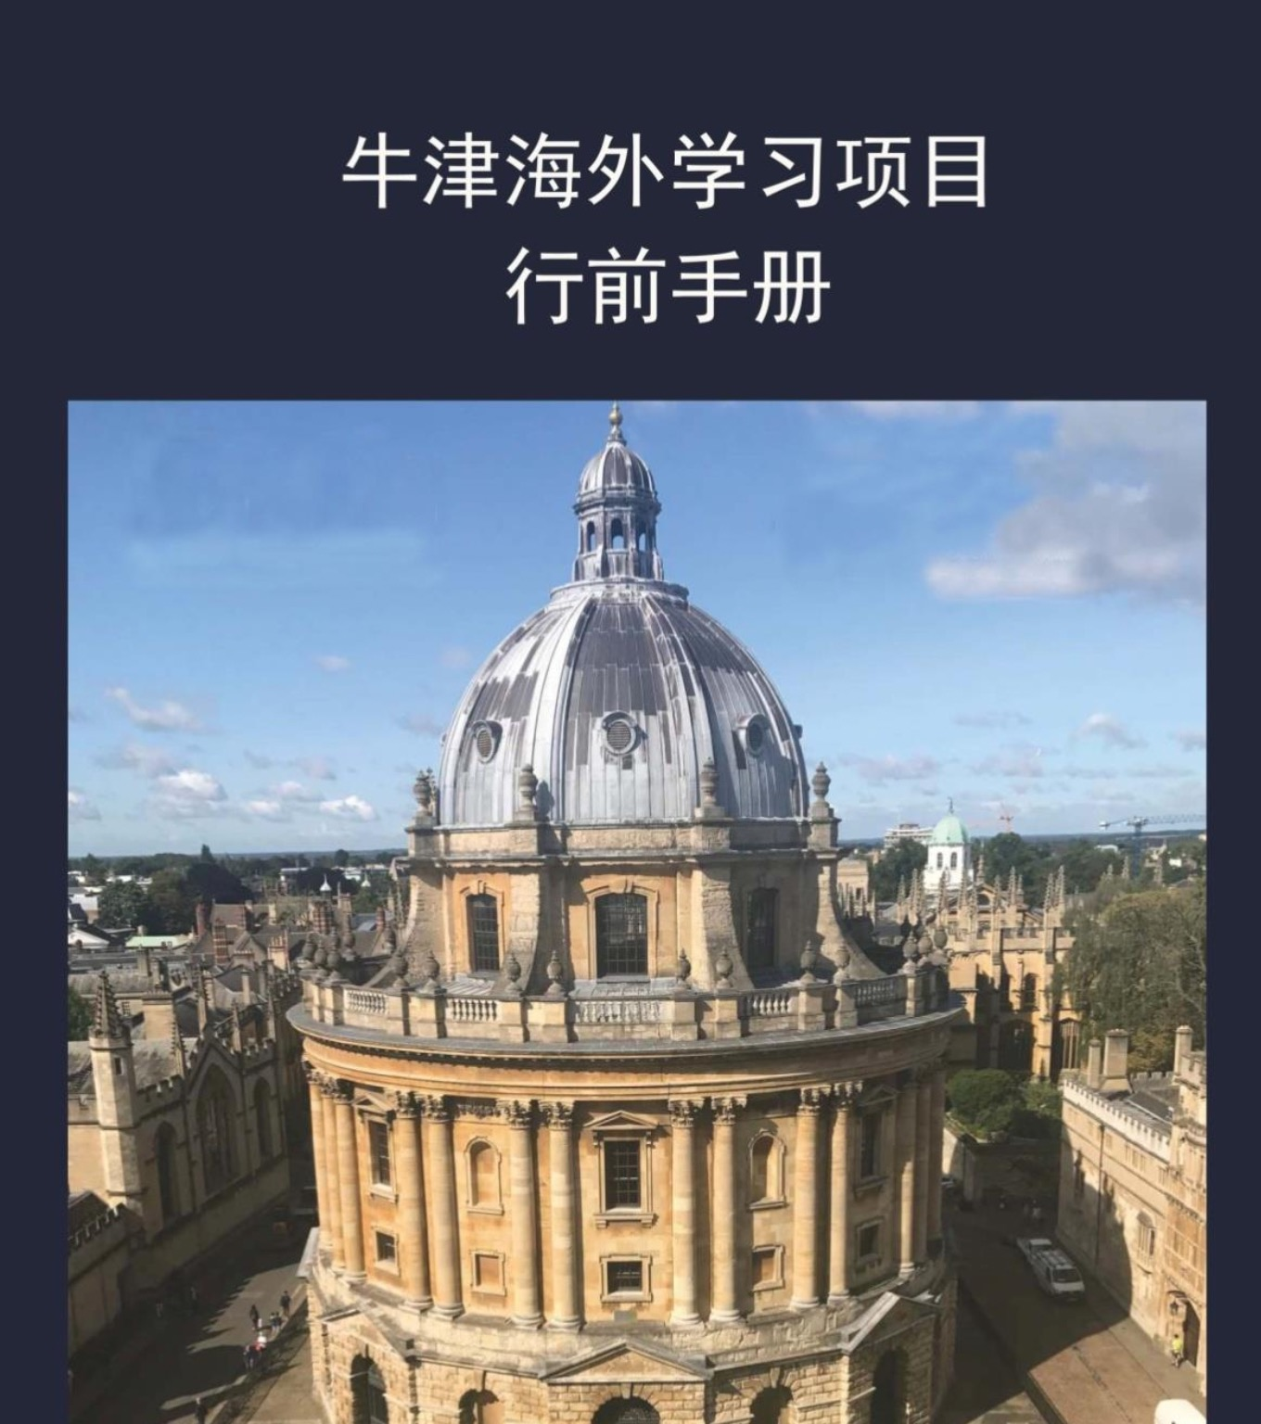
时间线
3月-5月：准备签证所需材料、拿到英签、缴纳学费等
7月：行前准备
ADD TITLE
03

Slide 8
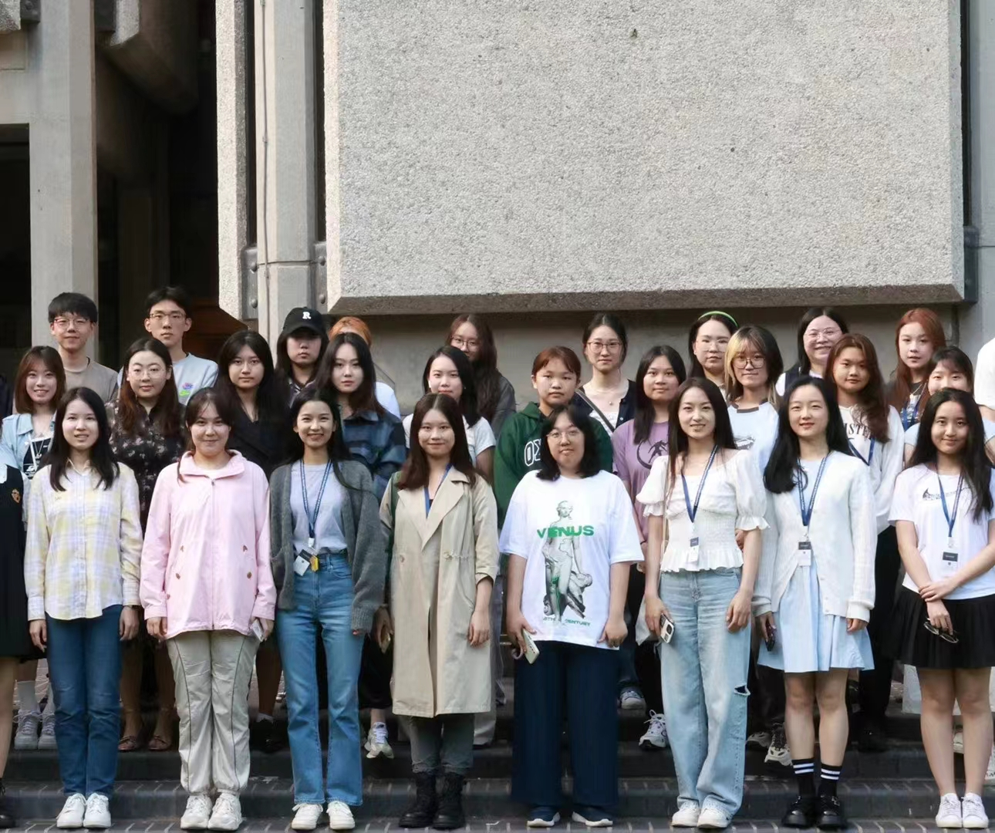
时间线
7月-8月中旬：完成暑期项目；field trip
03

Slide 9
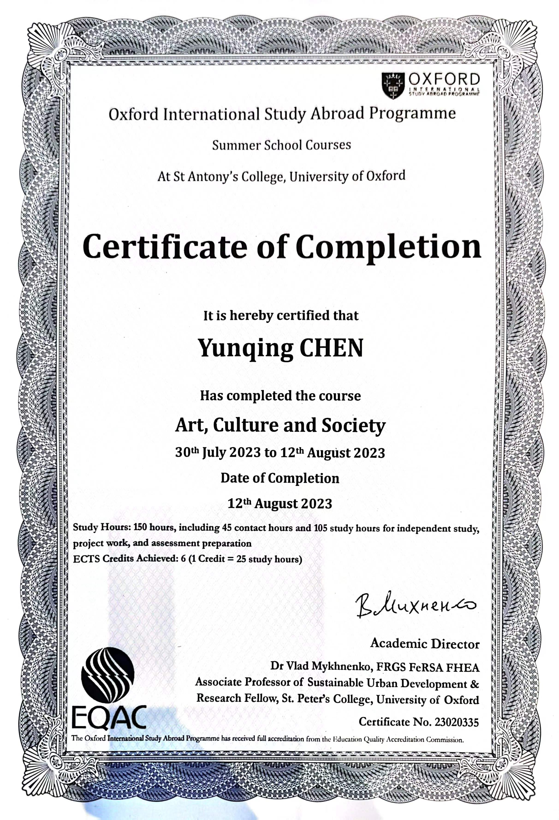
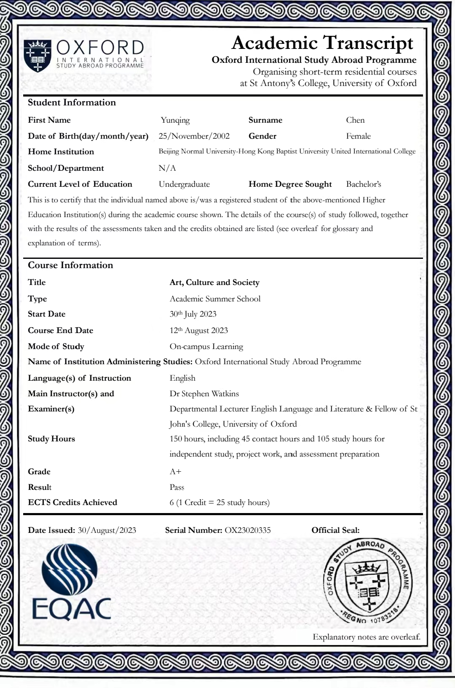
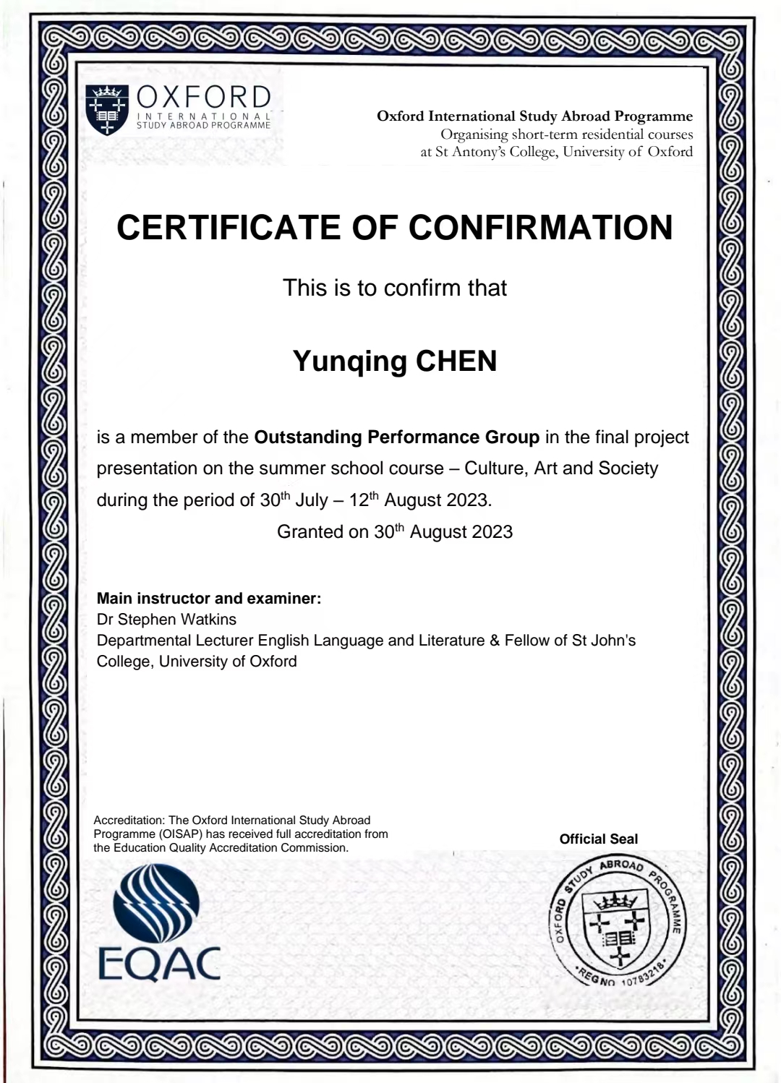
时间线
9月：收到牛津大学暑期项目证明材料（含：结业证书、成绩单等）
ADD TITLE
03
Notes:
很高兴在学习期间我的小组项目拿到了A+的好成绩，后面牛津大学还给我发了一个优秀证书

Slide 10
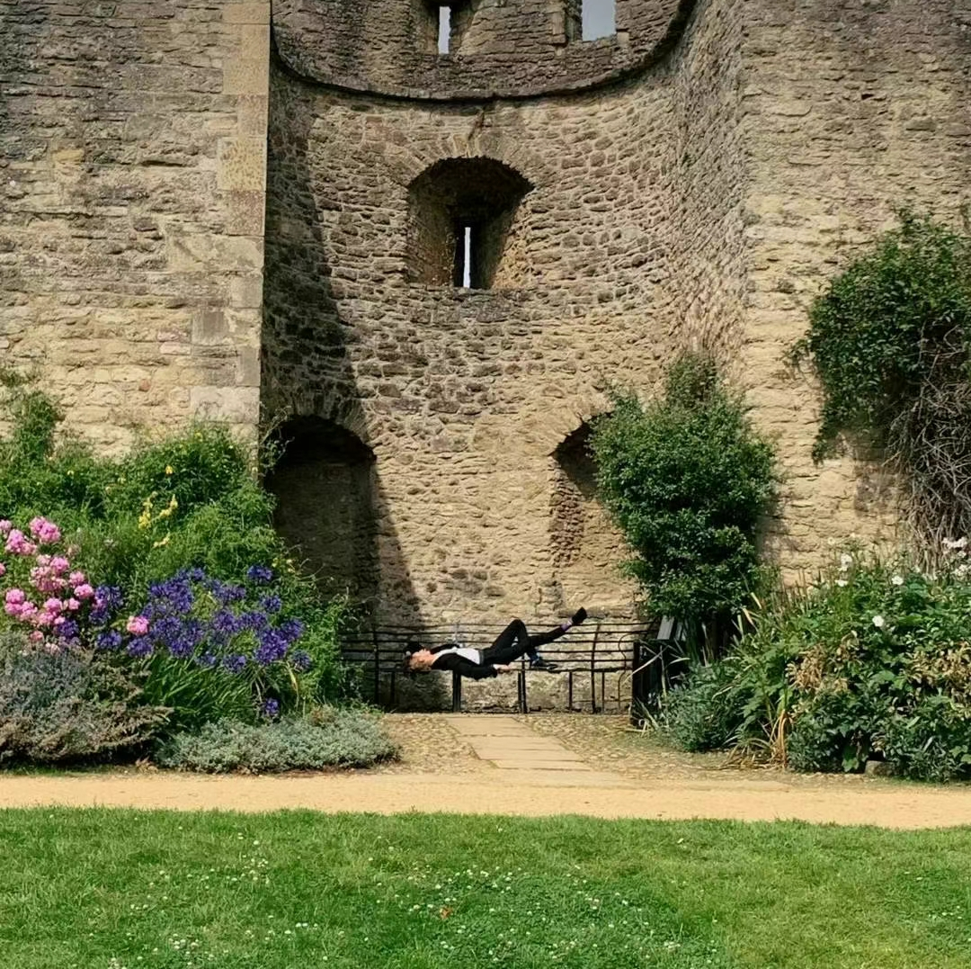
牛津大学的暑期项目到底值不值？水不水？
Notes:
那么我们回到最开始的问题：牛津大学的暑期项目到底值不值、水不水？
我的答案是：值，但是水与不水，取决于你。
下面我给大家简单介绍一下项目的内容，你们或许会更有概念一些。

Slide 11
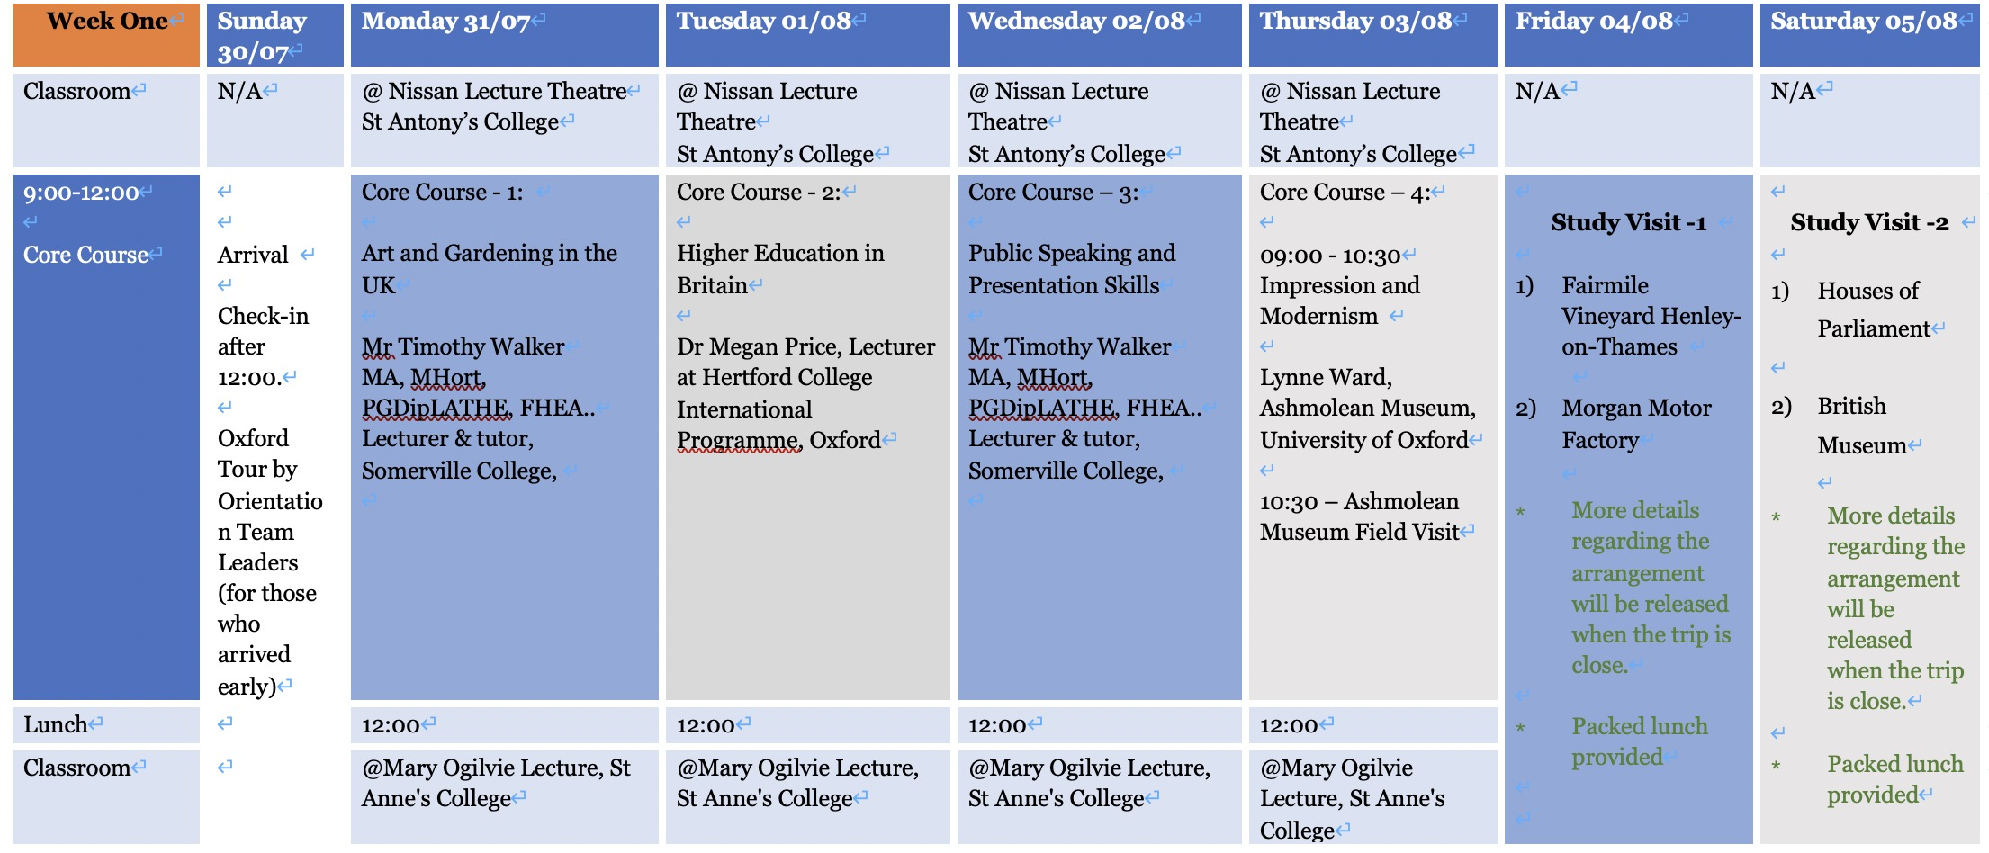
项目内容
Notes:
通过这个表，我们可以看出，上午的时候我们会上和项目主题直接相关的必修课，比如英式园林艺术、印象主义与现代主义、莎士比亚文学分析等等。第一周每天上的内容都不一样，并且教授不会提前发ppt供我们预习，所以需要在课堂上非常认真听讲和做笔记。有些课难度较大，不过所幸教授们都很耐心，课堂上可以随时提问、讨论，课后也可以找教授问问题。这些课会算attendance，还会布置小组作业，在结项时做presentation，上课的教授会给我们打分。
我学习期间需要做的小组作业是分析一首莎士比亚的诗歌或一部戏剧，并剖析其中的内涵。

Slide 12
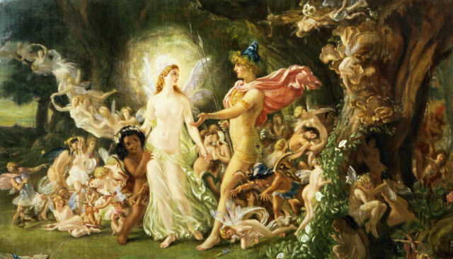
ONE
TWO
CONTENTS
1.1 The story
2.1 “Dream” is characters’ subjective feeling to their experience
1.2 The meaning of dream
2.2 “Dream” is a state of confusion
1.3 The Symbol of
“Dream”
2.3 “Dream” is a turning point in cognition
2.4 The Power against the Reality
Notes:
所以当时我和我的小组选择从四个方面分析梦境在《仲夏夜之梦》之中的作用，以及其中的角色是如何在梦境中陷入混沌又在梦境中获得自我认知和突破现实的勇气的，感觉可以说是给了教授一点点中国人阅读理解能力的震撼。

Slide 13
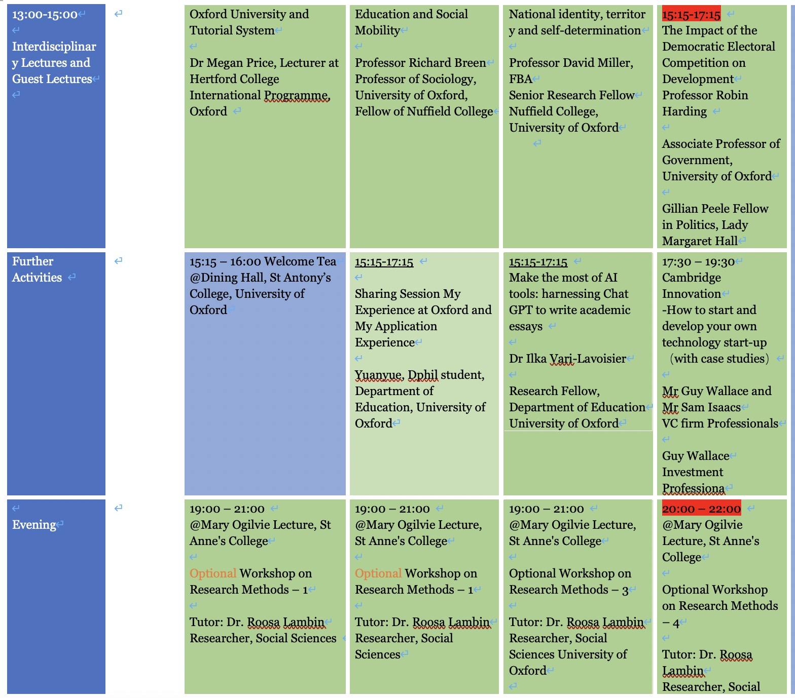
项目内容
Notes:
下午的课程和上午的课程不太一样，它更像是跨学科分享讲座，会请来自英国各高校的学生和教授来分享自己学科领域的知识。我记得很清楚，有一天还邀请了研究生毕业于剑桥大学、博士生毕业于牛津大学的两个年轻学长来分享他们在校期间是如何创业的。总之，这真是一个千载难逢的机会可以遇到各种牛人并向他们提问。下午的课程是不算attendance的，可以来也可以不来，也不会布置作业。

Slide 14
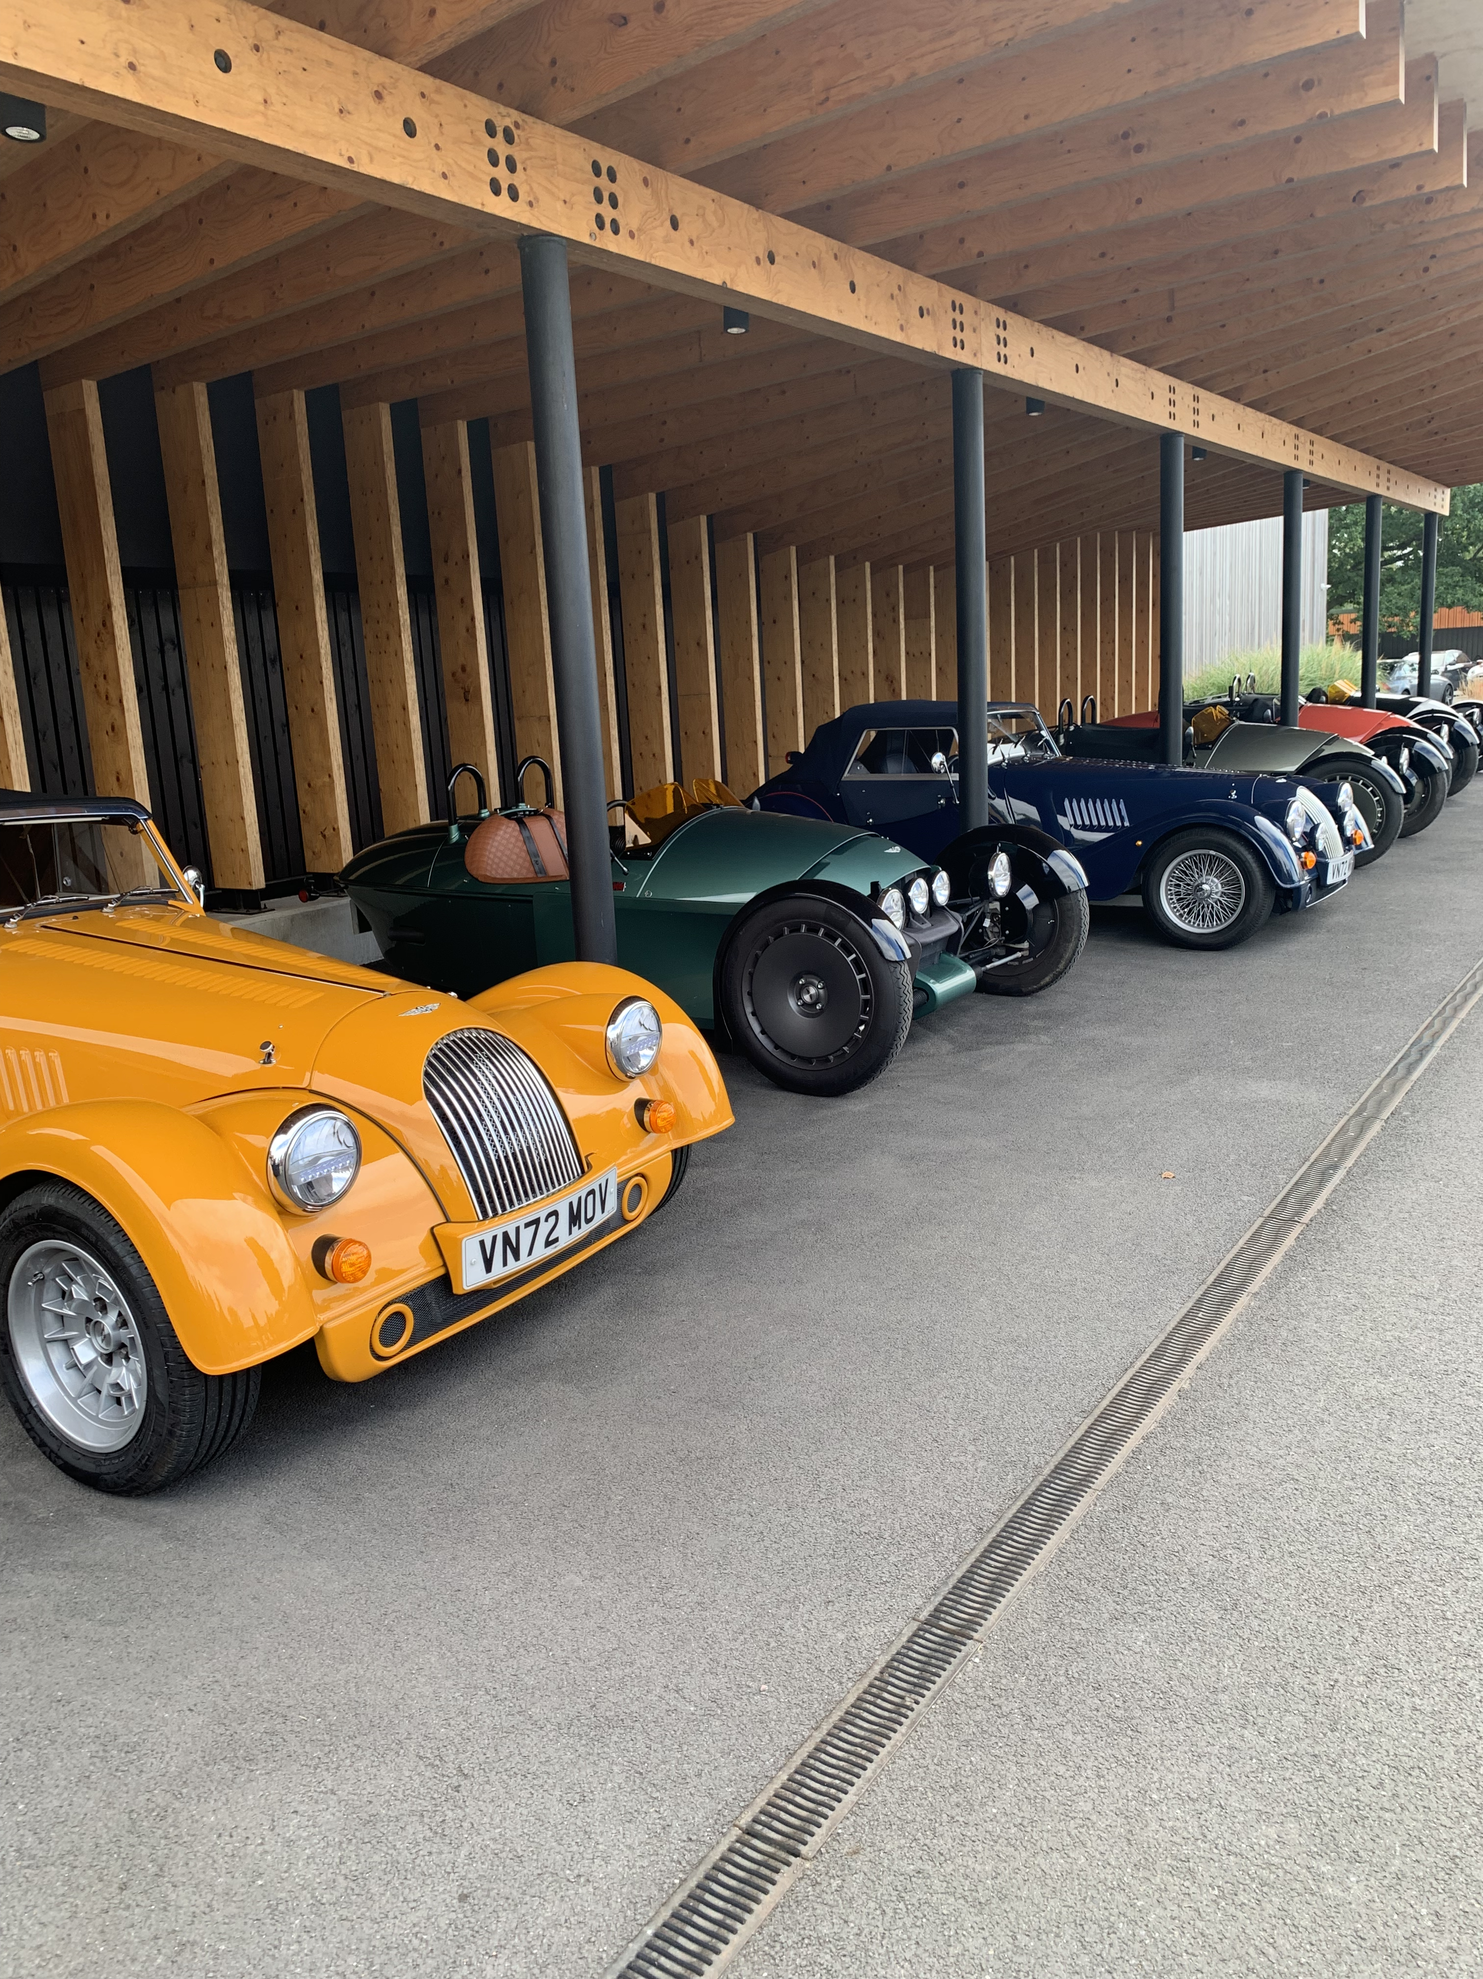
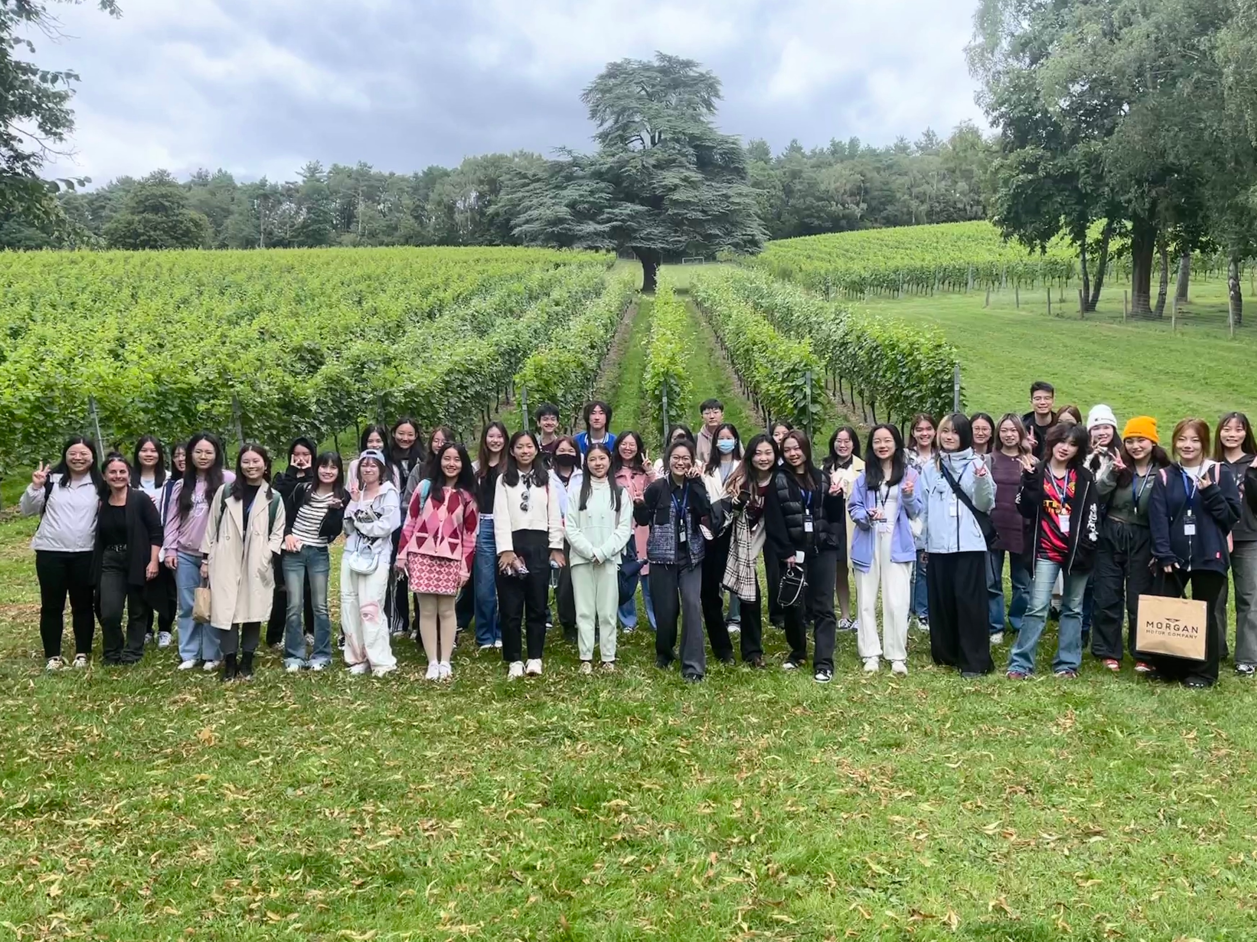
项目内容
Notes:
整个暑期项目为两周，有时候下午老师会安排划船活动，晚上还会带领同学们去体验当地的酒吧。周末会安排study visit，牛津大学会派带队老师带我们去牛津当地的公司、酒窖等地参观学习，和前面提到的活动不同，这个study visit是必须参加的。

Slide 15
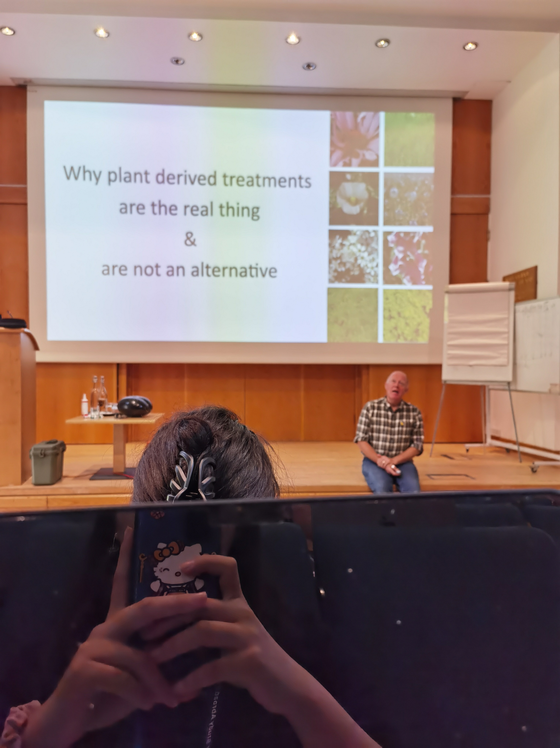
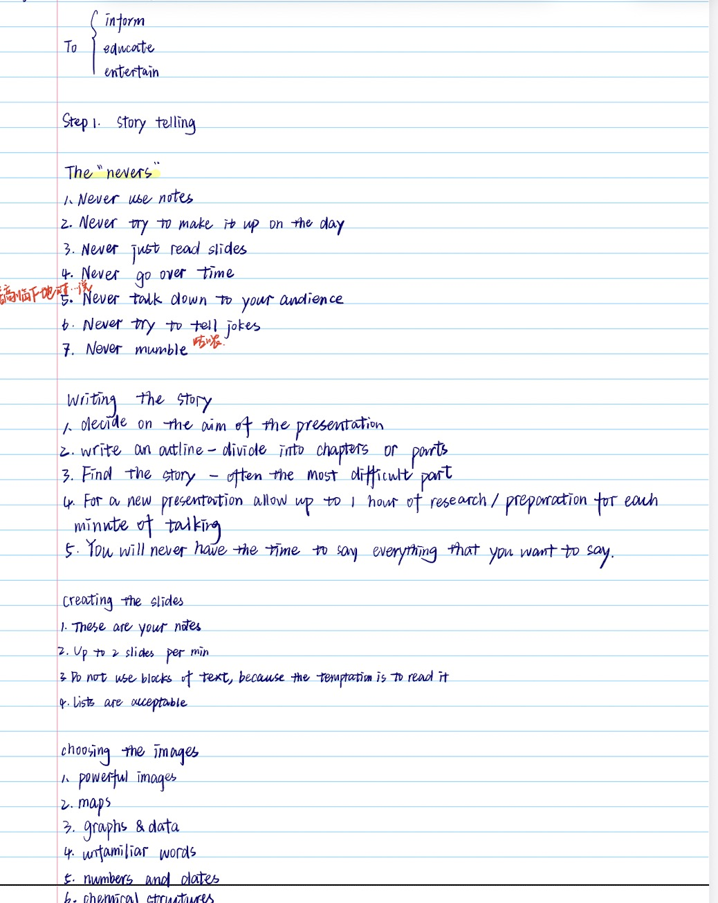
项目内容
Notes:
听到这里你可能会说，那这个项目挺水的嘛，大半天课都不需要take attendance，而且只有必修课有作业。那我会说，如果你评判一个项目水不水的标准是这个学校有没有时时刻刻管着你学习，那这个项目确实很水。事实上确实也有蛮多同学大半个下午都不去上课，更有甚者找人代签到上午的必修课。但如果你仔细地去上它的课程就会发现，每个课都是满满的干货，而且我能感觉出教授们很希望利用好有限的时间把很复杂的概念用简单易懂的方式都解释清楚，在课程期间总是能听到各种各样生动的例子，了解到很多除了显示在ppt上面的文字之外的知识和灵感。有些笔记一直到现在我还时时参考。所以对我来说，这个项目的课程并不是教授一板一眼念ppt内容的水课，而是非常有价值，受益无穷的课程。

Slide 16
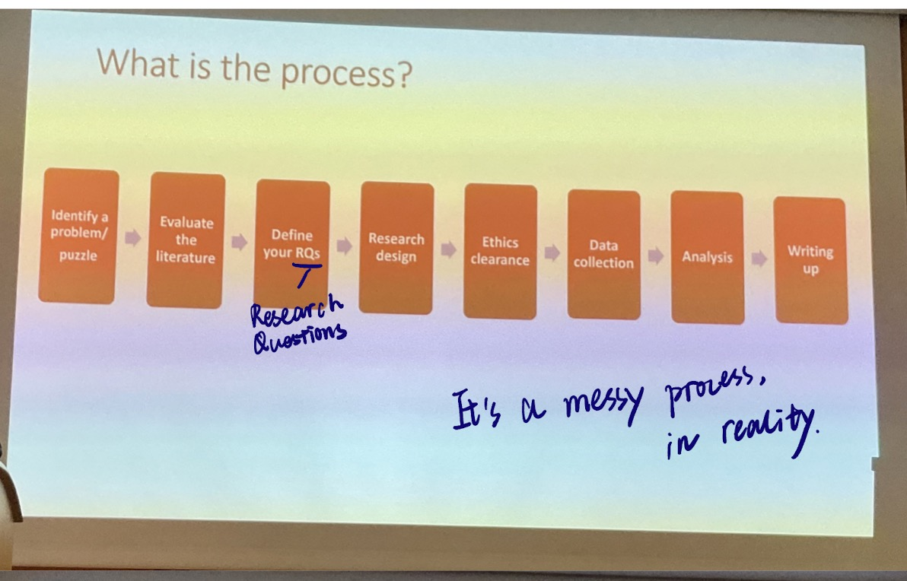
项目内容-workshop on research method
Notes:
我印象最深刻的一节课就是workshop on research method了。这节课主要讲的是如何在人文社科领域做研究。教授用非常专业、细致的方式拆解了研究从开始到结束的每一个步骤并分别花了一两节课的时间讲解。这张ppt就是当时我拍的一张照片……

Slide 17
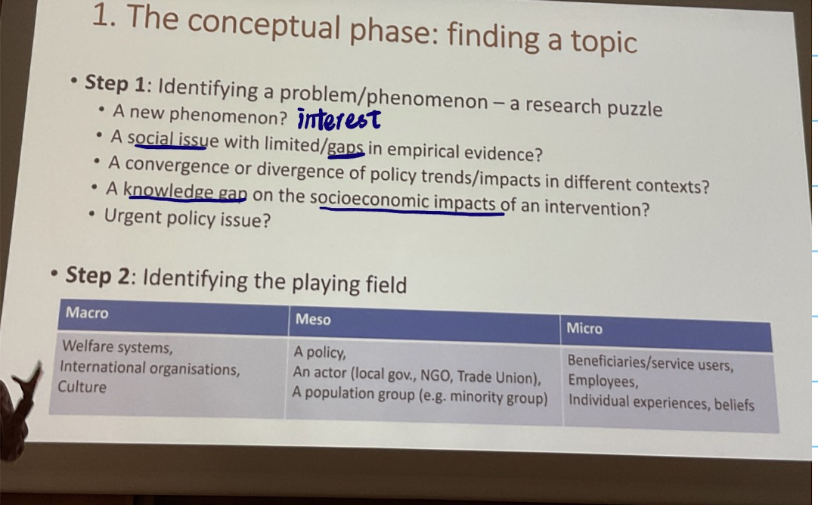
项目内容-workshop on research method
Notes:
以第一个阶段为例，教授当时就讲了可以从哪些方面去想研究问题，甚至细化到了如何从一个较为宽泛的选题具体到微观层面，每个概念都有很具体的例子支撑。
我在大三下学期的时候刚好上过当时我们系主任Sunny教的翻译学研究方法课，去到牛津再上这个课相当于是又复习了一遍具体的研究方法。然而，更让我惊喜的是，因为这个教授讲的是整个社会学大类下的研究方法，而并不仅仅局限于翻译学，所以她涉及的范围更广也更详细，对我拓展研究思路、做跨学科研究提供了很多灵感和借鉴。现在大四刚好也要做FYP，所以很多东西我都可以活学活用起来，非常方便。

Slide 18
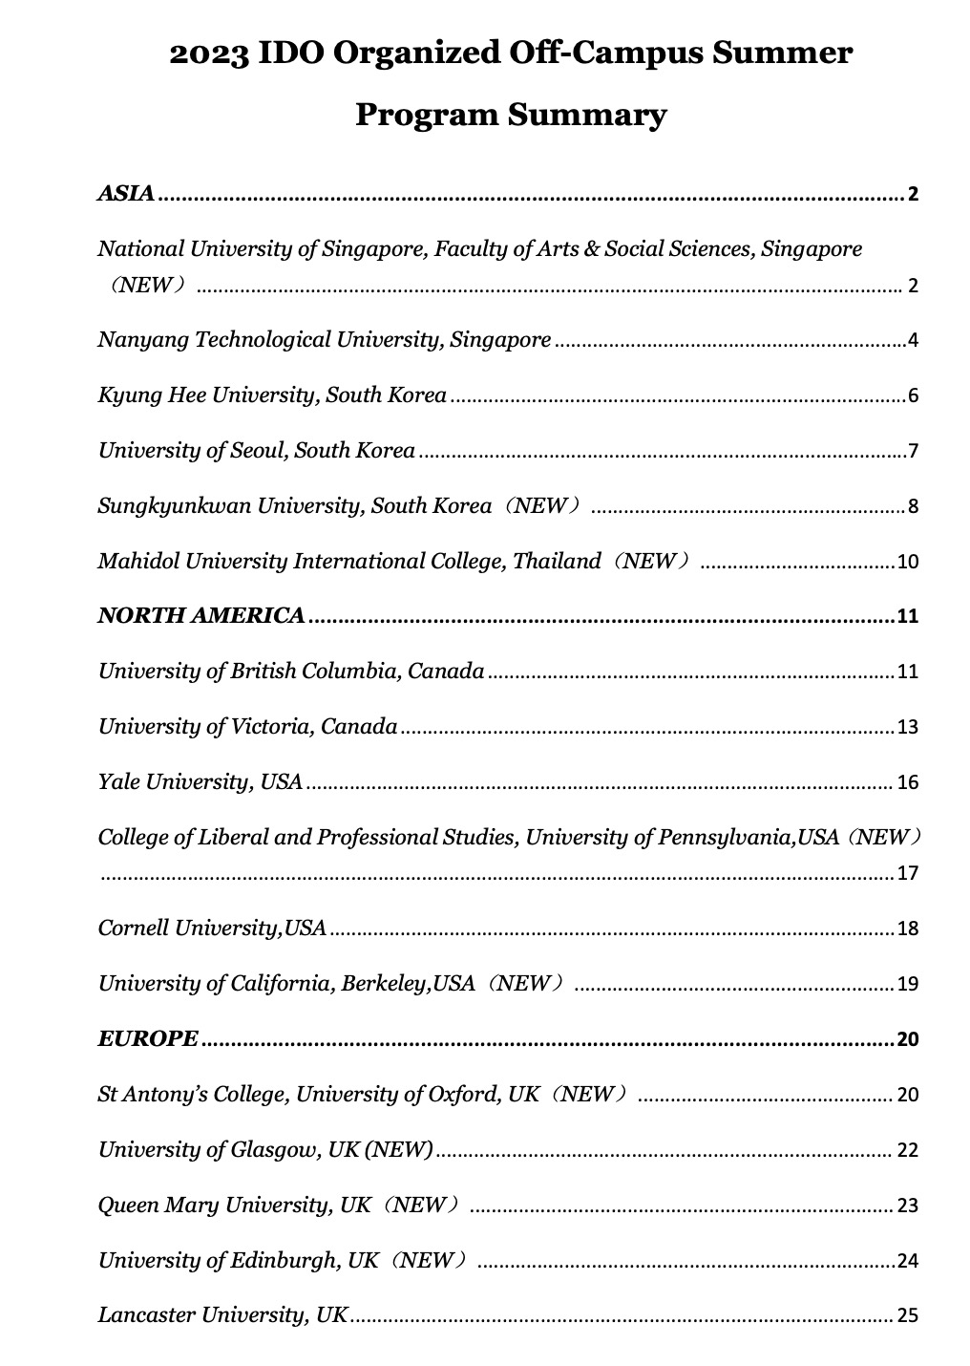
总结
包括牛津大学暑期项目在内的IDO海外暑期项目一定会让你不虚此行。

Slide 19
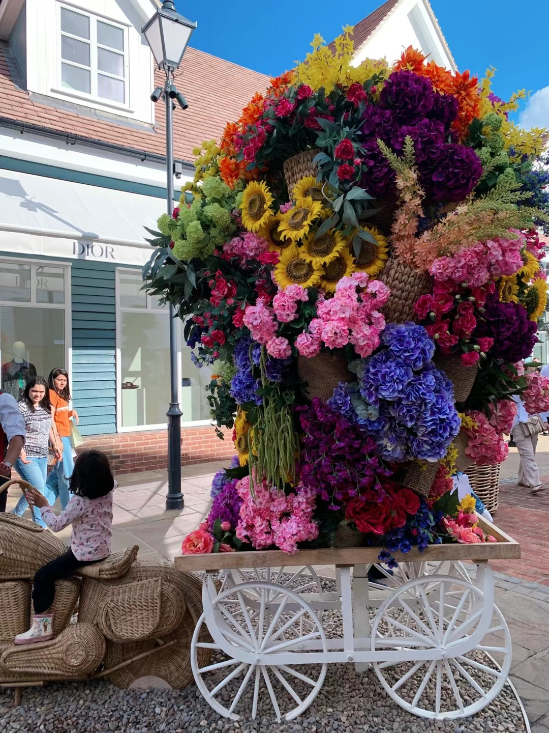
总结
总得来说，在预算充足和时间允许的前提下，我更推荐
有扩展文化视野需求的同学、
想要发掘跨学科兴趣的同学、
想体验梦校学习氛围和利用其中学习资源的同学
报名牛津大学暑期项目☺

Slide 20
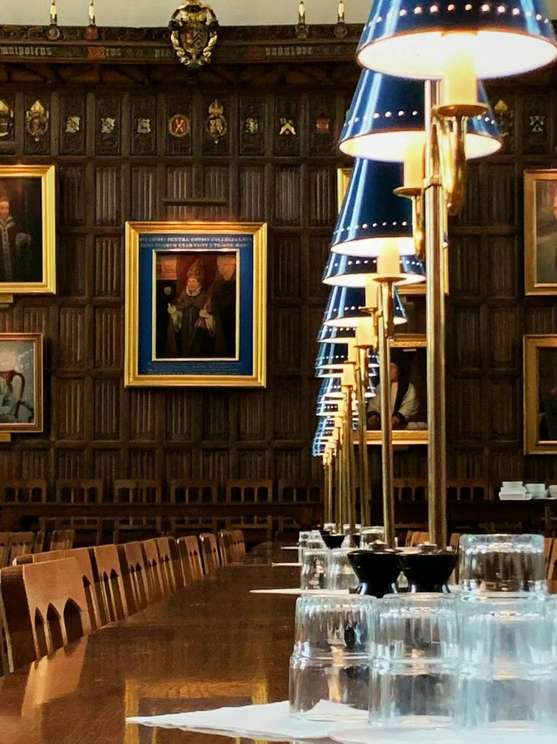
总结
想要借此机会深入、专精地研究一个学科的同学、
想混成绩的同学、
对项目内容毫无兴趣的同学、
预算（3w+）不充足的同学
可能需要慎重考虑参与牛津大学暑期项目。

Slide 21
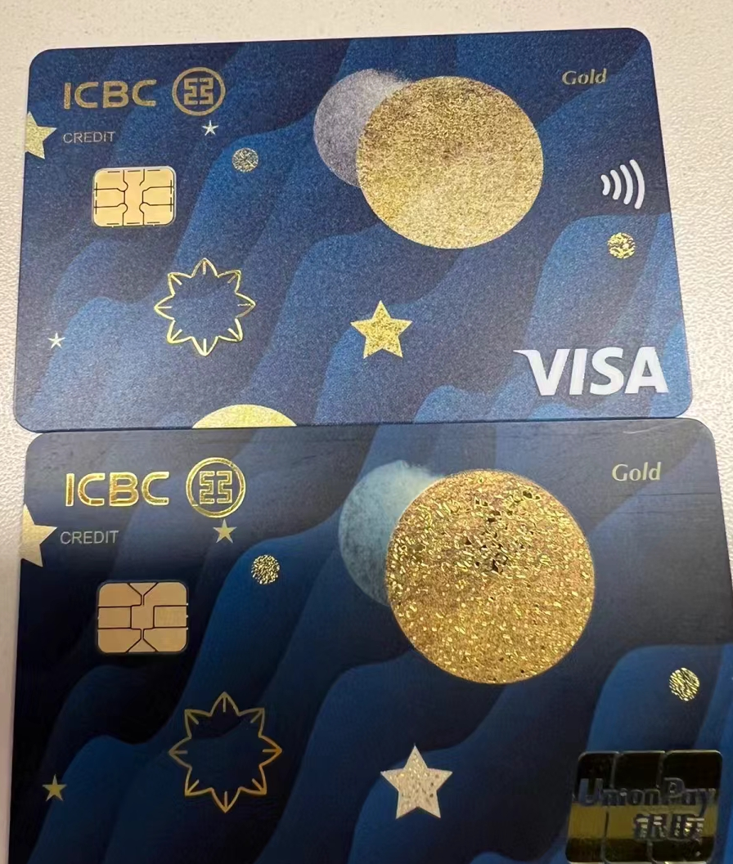
Tips
出行前：
在学期开始前办好护照/确认护照未过期
准备好contactless VISA卡
准备好保暖衣物（八月的英国已经开始降温，平均气温在15℃左右，加之经常刮风下雨，体感温度更低，因此带多两件卫衣、毛衣、风衣会更好）

Slide 22
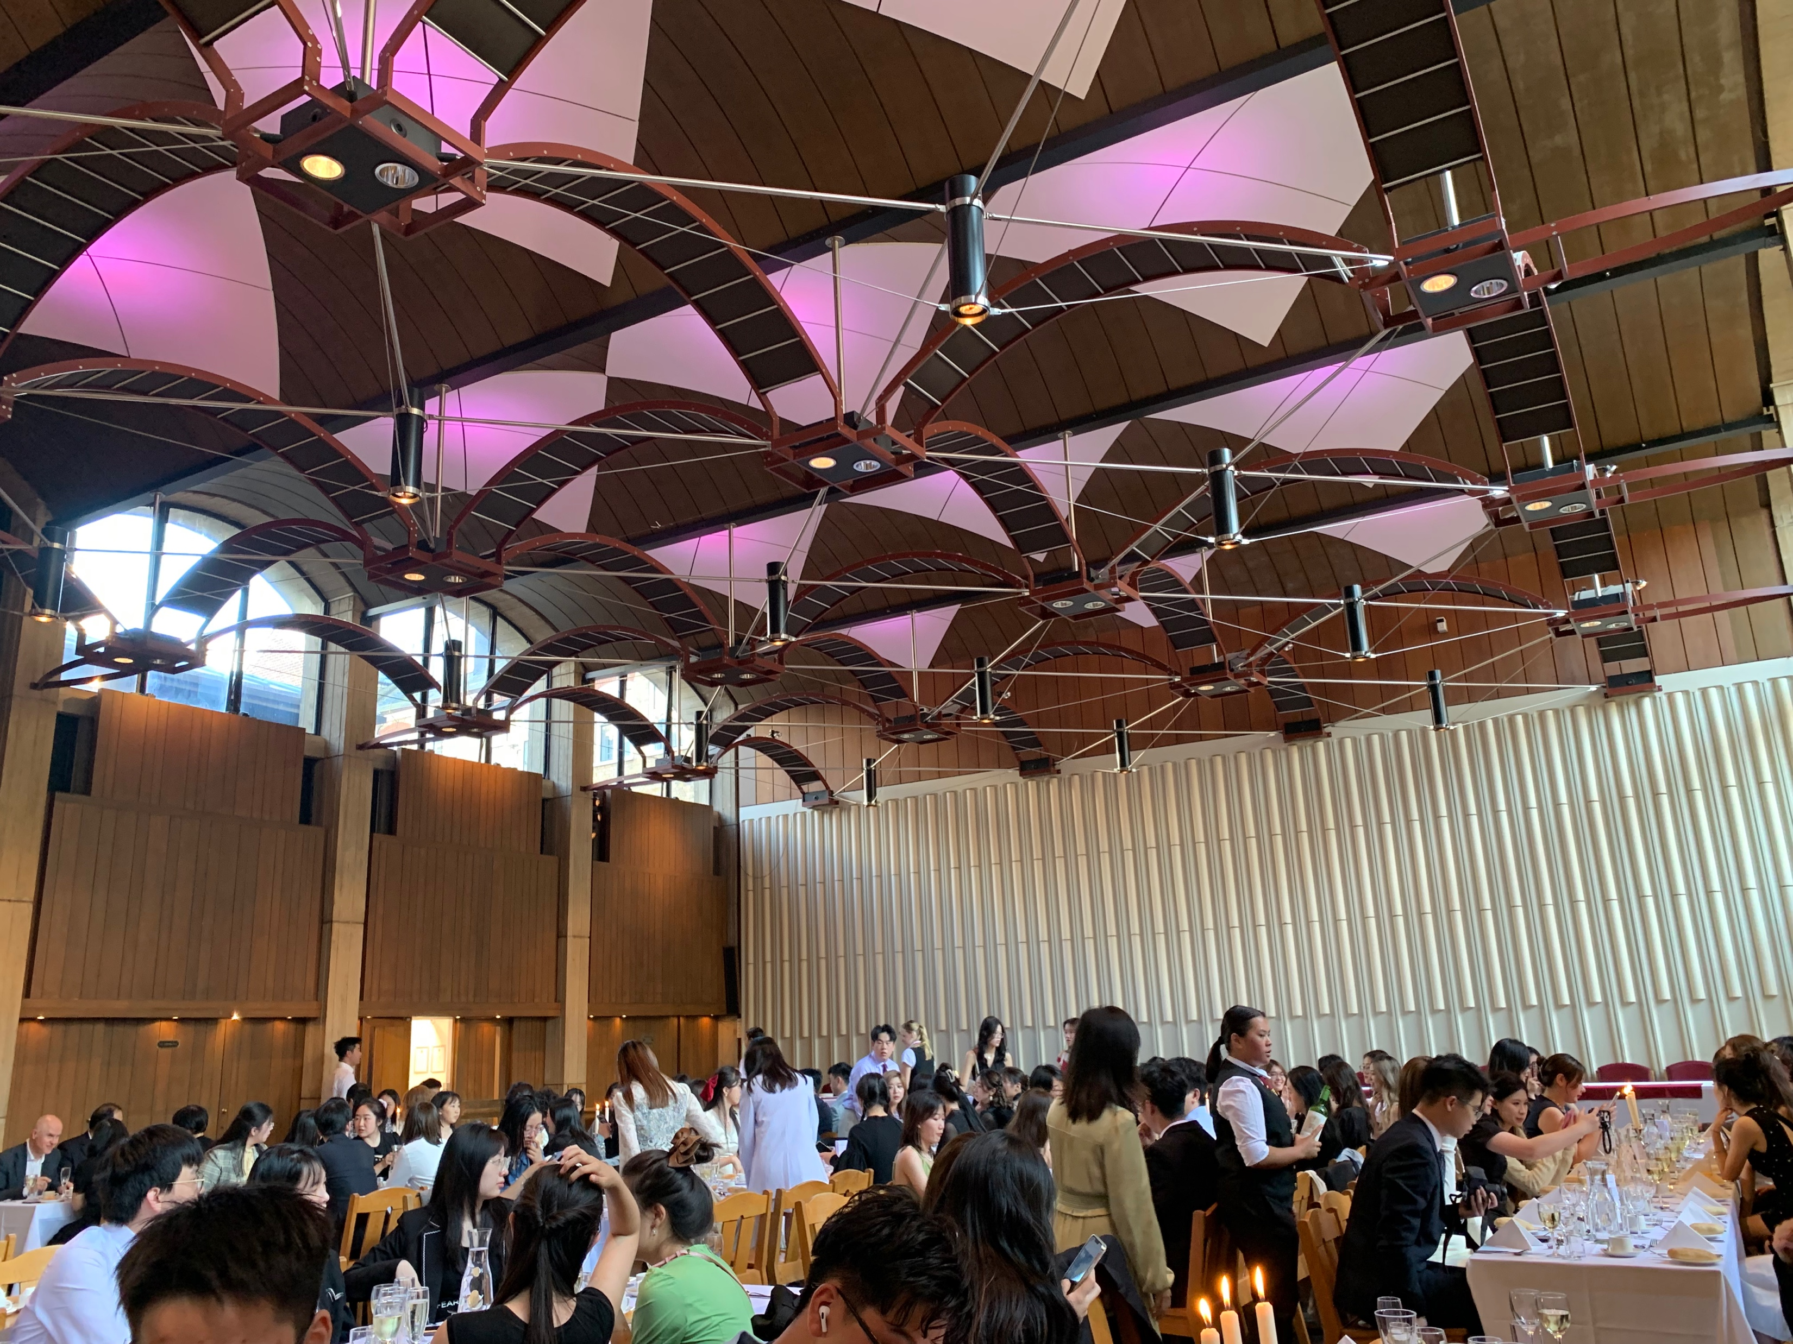
Tips
项目期间：
课堂上认真做好笔记，课下勇敢提问
多参与课后活动（pub night, punting, concert…)
“社牛”交友

Slide 23
感谢
Notes:
我的分享到这里就结束啦，谢谢大家！

